Slide 1
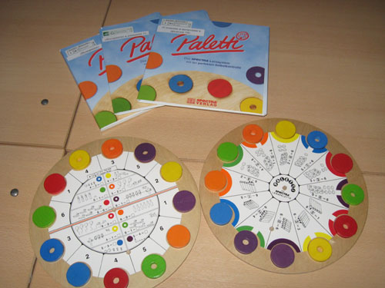
Развивающее игровое оборудование SPECTRA. Paletti.

